Slide 1

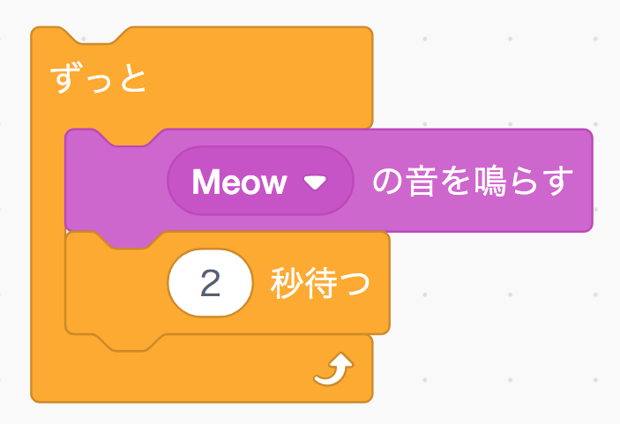



「猫を鳴かせてみよう！」
◆解答例
◆解説
の項目にあるブロックを使用することで、
スプライトに対応した音を出すことが
できるようになります。
今回はこれを使用して、猫をずっと鳴かせる
プログラムを作ってみましょう。
前回の要領で、 ブロックを使用します。
ブロックを使用することで、
猫の鳴き声の音声を流すことができるので、
命令と 命令を
繰り返し行わせることで、
「ニャーと鳴く」⇨「2秒待つ」⇨
「ニャーと鳴く」・・・
と、スプライトが2秒おきに鳴き続ける
プログラムが完成します。 命令を使用
しないと、隙間なく鳴き続けるので注意です。

